Slide 1







MENGENAL PELUANG

Slide 2
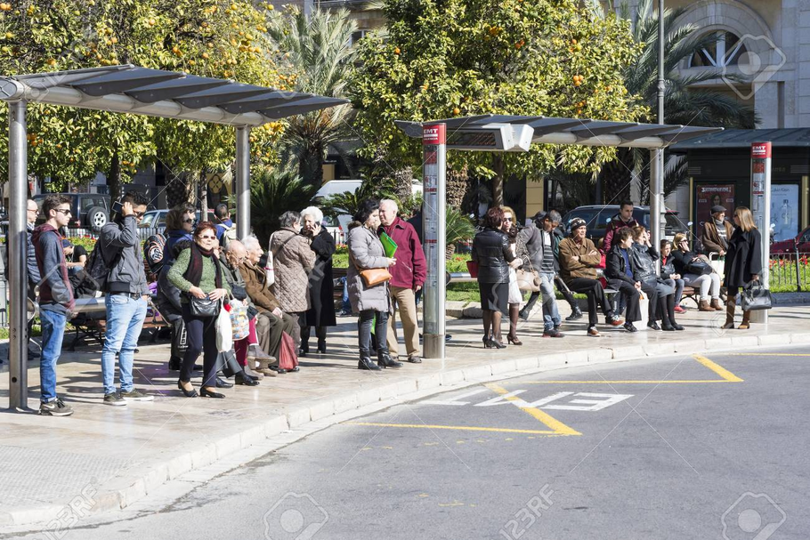
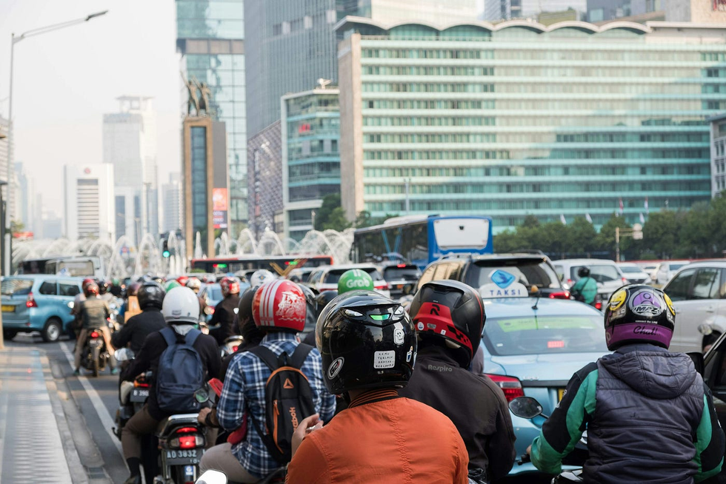
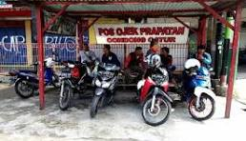
1
2
Ada yang bisa menceritakan ilustrasi dari gambar ini?
3

Slide 3

Dari ide bisnis mana kah cerita tersebut tergambar?...

Slide 4
Defenisi Peluang
Peluang adalah tingkat kelayakan suatu ide bisnis untuk dijalankan berdasarkan potensi pasar, kebutuhan pelanggan, dan kemampuan untuk menghasilkan nilai (keuntungan/manfaat).
“Peluang itu bukan tentang ada ide atau tidak, tapi apakah ide itu layak diperjuangkan.”

Slide 5
1
2
Dimana kah peluang itu ada?
1?2?3?
3

Slide 6
Lalu... Bagaimana membuktikan ide kamu memiliki peluang yang besar?

Slide 7

01
Identifikasi Peluang
02
Generate Ide
  Permintaan pasar
  Seberapa penting masalahnya
  Tingkat persaingan
  Kemampuan menjalankan
Lakukan penilaian terhadap ide kamu
03

Slide 8
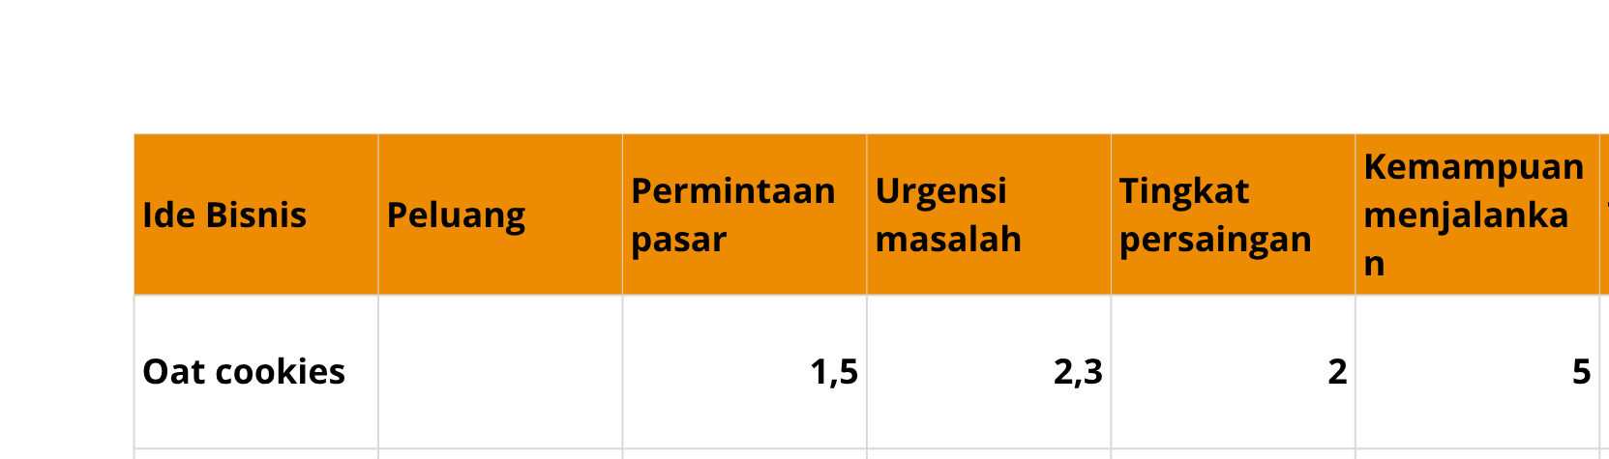
Opportuniy - Idea Fit Matrix

Slide 9

Tidak ada yang mau membeli
1
  Permintaan pasar
Ada yang mau membeli tetapi merasa tidak butuh
2
Ada yang butuh tetapi belum mau membeli
3
4
Banyak yang butuh
Banyak yang butuh dan banyak yang membeli
5

Slide 10
1
  Urgensi masalah
Tiidak penting
2
Diselesaikan kapan saja
Bisa diselesaikan dengan solusi yang lain
3
Harus cepat diselesaikan dan dengan satu solusi
4
5
Harus diselesaikan dengan cepat dan solusi yang tepat

Slide 11
1
  Tingkat persaingan
Tidak menemukan kompetitor yang tepat
2
Sulit menemukan kompetitor yang sejenis
3
Kompetitor bersifat umum
4
Banyak kompetitor yang masih dalam kategori sama
5
Banyak kompetitor yang sejenis

Slide 12
1
  Kemampuan menjalankan
Tidak memahami teknis dan memiliki SDM
2
Hanya memiliki SDM
3
Hanya memiiliki bahan baku
4
Mampu mempelajari teknis produksi
Mampu memahami dan melaksanakan proses produksi
5

Slide 13
Bagaimana cara mendapatkan seluruh jawabannya?

Slide 14
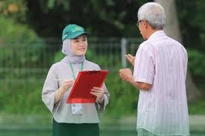
WAWANCARA

Slide 15
Tanyakan APAPUN dengan ORANG yang tepat dan PERTANYAAN yang tepat

Slide 16
TERIMA KASIH

